Slide 1
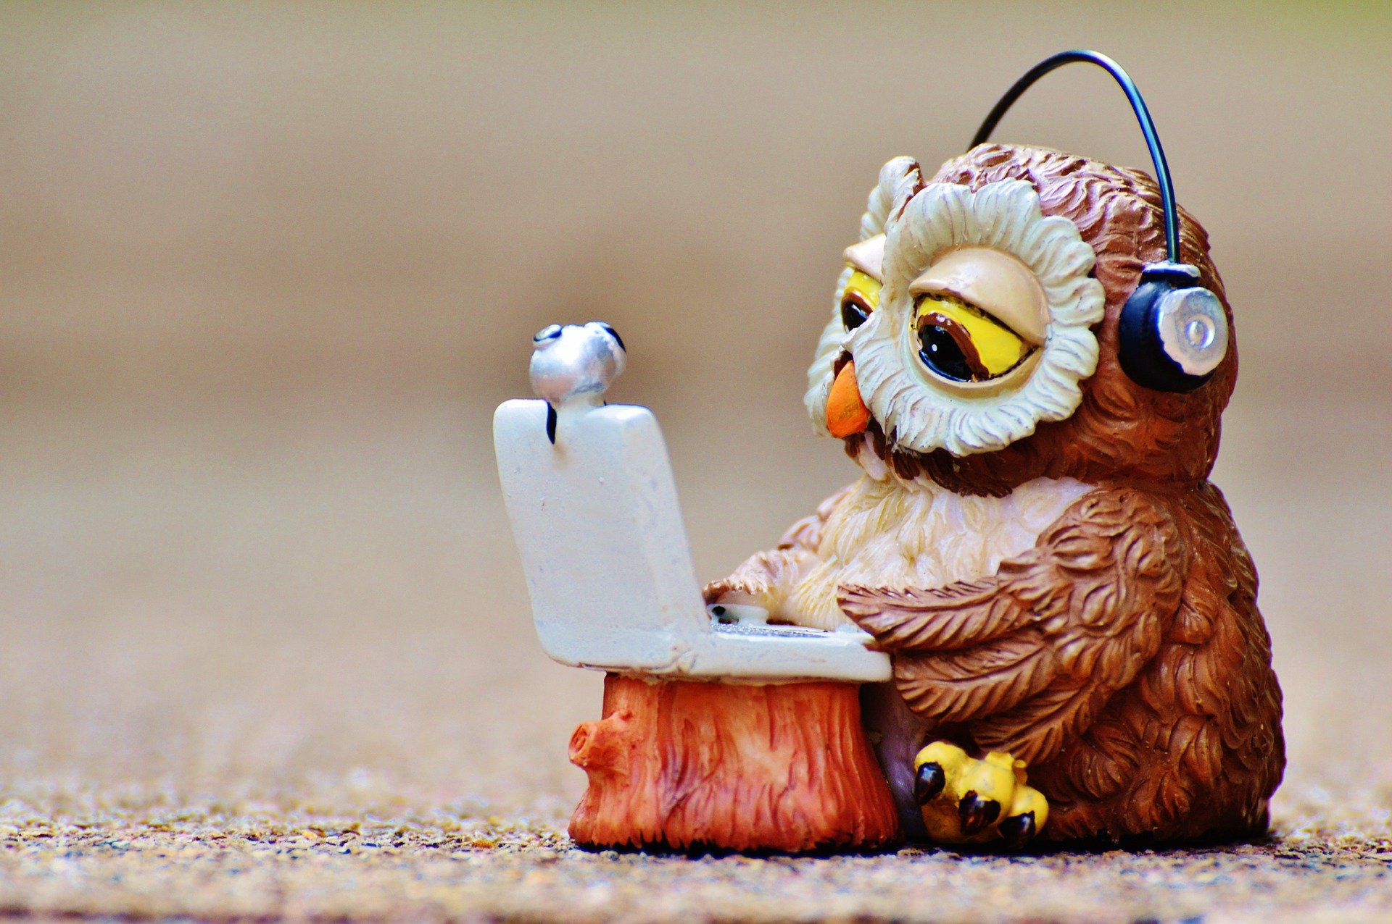
Jak organizować pracę zdalną?
Beata Malinowska

Slide 2
Nastaw budzik, wstań, umyj się, zjedz śniadanie, ubierz się.

Slide 3
Przeznacz kilkanaście minut na "dojazd do pracy" – najlepiej wyjdź na krótki spacer.

Slide 4
Nie siedź murem przy biurku, z nosem w ekranie komputera czy papierach. Znajdź czas na odrobinę ruchu, choćby proste ćwiczenia fizyczne.

Slide 5
Zrób dłuższą przerwę na lunch, który zjesz nie w "biurze", lecz w innej części mieszkania.

Slide 6
Kiedy czas pracy dobiegnie końca, wyloguj się ze służbowej poczty i komunikatorów.
Odpocznij. Skończyłeś/skończyłaś dyżur. Wracasz do domu.

Slide 7
Przygotuj sobie stanowisko zbliżone do warunków biurowych.
Tyle, że lepsze, wygodniejsze i bardziej odpowiadające twoim upodobaniom, bo przecież teraz ty o tym decydujesz.

Slide 8
Światło ma kolosalny wpływ na nasze samopoczucie - odsłoń okna i wpuść naturalne światło, dzięki czemu zachowasz równowagę biologicznego zegara i będziesz mniej odczuwać zmęczenie.

Slide 9
Wyeliminuj ze stanowiska domowej pracy niepotrzebne przedmioty.

Slide 10
Przed rozpoczęciem pracy, zwłaszcza pierwszego dnia, przetestuj niezbędny sprzęt i oprogramowanie.
W razie kłopotów, skontaktuj się ze specjalistami.

Slide 11
Jesteś fizycznie w domu, ale domownicy muszą pamiętać, że przez określony czas jesteś w pracy. Jeśli możesz, zamknij drzwi pokoju, w którym pracujesz. Poproś bliskich, by ci nie przeszkadzali. Obiecaj, że poświęcisz im więcej uwagi, kiedy tylko skończysz pracę.

Slide 12
Nauczycielu dziękuję za to, że jesteś
Jak fajnie, że jest nowy dzień - …będzie dobrze…

